Slide 1
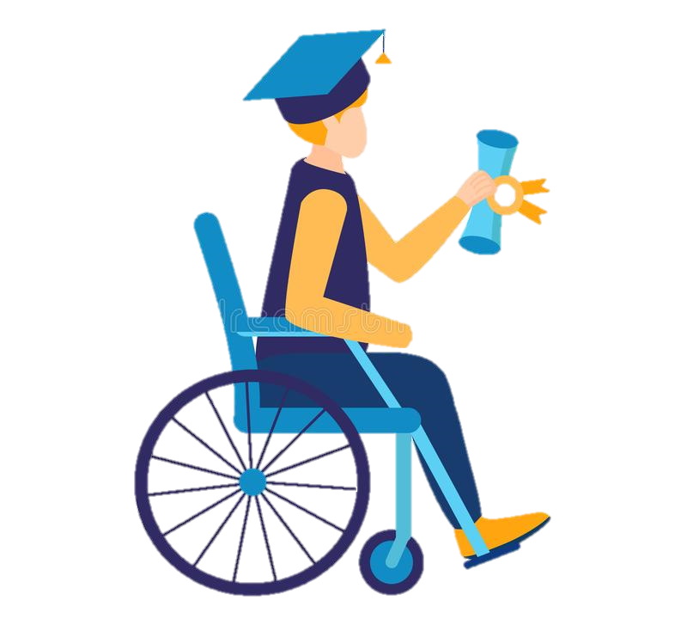
«Если мы не можем покончить с нашими отличиями, мы, по крайней мере, в состоянии сделать мир местом, безопасным для многообразия»
Джон Фицджеральд Кеннеди
Проект
«Инклюзивное образование
в условиях дистанционного обучения
и сетевого взаимодействия»
Сыропятова С.В. Педагог дополнительного образования МАОУ АГО «ЦДО»

Slide 2
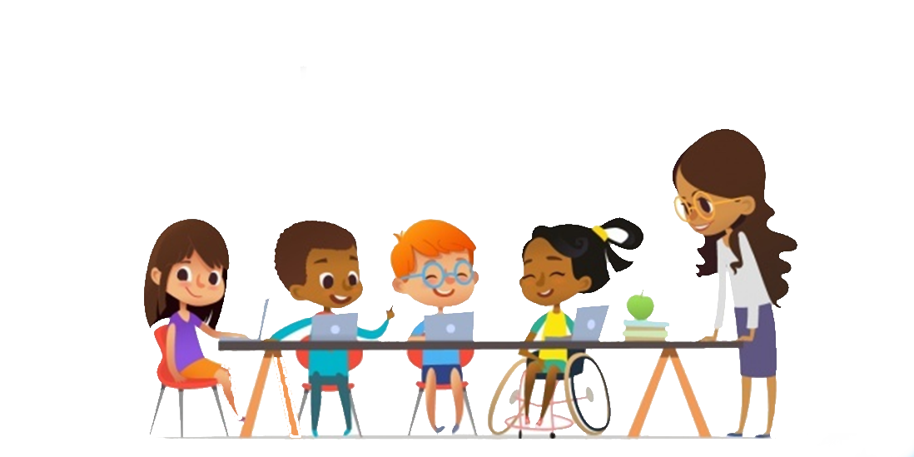
Актуальность проекта
Население Артинского района 27 121 человек.
Всего на 1 марта 2022 среди постоянных жителей поселка городского типа Арти Свердловской области инвалидность имеют 801 человек, в Артинском районе -2 048 человек.
Детей с инвалидностью в п. Арти 51 человек, в Артинском районе 131 человек, что составляет 0,48.% от всего населения. Эти дети относятся к категории лиц с ограниченными возможностями и нуждаются в специальном (коррекционном) образовании, соответствующем их особым образовательным потребностям.
В связи с этим повышается роль инклюзивного обра­зования, способствующего
расшире­нию доступности образования для детей с ограниченными воз­можностями
здоровья и создание более благоприятных ус­ловий для их социальной адаптации
и качественного образования.

Slide 3
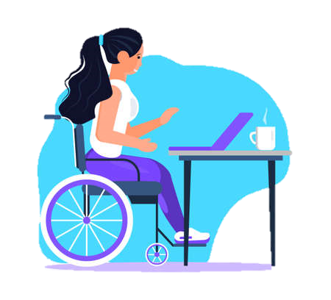
Проектирование проекта
Этапы внедрения проекта в сфере дополнительного образования:
Процесс роста ИКТ технологий, делающим возможным внедрение
дистанционного обучения в сфере дополнительного образования
для детей с ограниченными возможностями здоровья, не имеющих
противопоказаний при работе с компьютером и сохранным интеллектом.
Разработка дополнительной общеразвивающей программы «Компьютерный мир», с применением дистанционных образовательных технологий, позволяющей обеспечить качественным образованием детей с ОВЗ вне зависимости от места обучения, что позволяет расширить их пространственное взаимодействие, повысить интенсивность общения, активизировать познавательный интерес, развить творческие способности, овладеть начальными навыками в области компьютерной графики.
Разработка инклюзивного образовательного пространства по сопровождению обучения детей с ограниченными возможностями здоровья в рамках данной программы с использованием организации взаимодействия с семьей, сетевого взаимодействия с образовательными организациями и социальными партнерами.

Slide 5
Организация взаимодействия с семьей
Совместное определение цели и задач взаимодействия по укреплению уверенности ребенка в своих силах и возможностях, общих единых требований и поощрений, единой стратегии по формированию у ребенка волевых качеств и чувства ответственности посредством родительских собраний, консультаций, бесед, анкетирований и опросов, онлайн – чатов.
Активное вовлечение родителей в учебно- воспитательный процесс с целью содействия самореализации ребенка в творческой деятельности:
- Создание коллажа «Генеалогическое древо семьи»
- Редактирование изображений к тематическим праздникам «Креативный портрет мамы», «Фоторамка
для папы» …
- Создание мультимедийных презентаций и слайд – шоу о своей семье
- Создание фотоколлажей «Виртуальное путешествие»
- Участие ребенка в конкурсах различного уровня
Общий результат работы педагога и родителей: укрепление
семейных отношений, отказ родителей детей с ОВЗ от самоизоляции,
налаживание новых здоровых контактов, обретение уверенности
в своих действиях во взаимодействии с окружающим миром,
реализации навыков совместной результативной деятельности
по обучению и воспитанию «особого ребенка».

Slide 6
Заключение:
При внедрении инклюзивного образования в образовательный процесс в условиях дистанционного обучения и сетевого взаимодействия у детей повышается жизненный тонус, активная общественная позиция, появляется шанс достигнуть определенных положительных результатов в развитии, что приве­дет к снятию барьеров в образовательной, професси­ональной и бытовых сферах. Тем самым, создаются оптимальные условия для творческого развития, самообразования, профессионального самоопределения детей с ограниченными возможностями здоровья.

